Slide 1
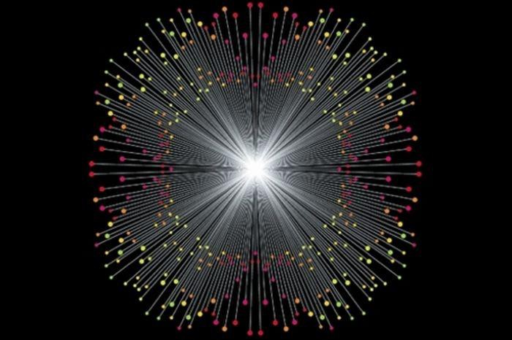
ЗАРОЖДЕНИЕ ФИЗИКИ Элементарных частиц
Дата 18.04.2020
Группа 19-1

Slide 2
Элементарные частицы
Частицы, из которых состоят атомы различных веществ- электрон, протон и нейтрон, - назвали элементарными. Слово «элементарный» подразумевало, что эти частицы являются первичными, простейшими, далее неделимыми и неизменяемыми.

Slide 3
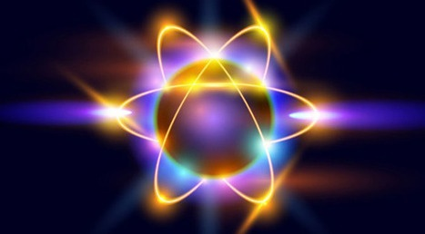
ЗАРОЖДЕНИЕ ФИЗИКИ Элементарных частиц

Slide 4
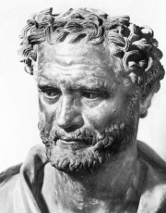
Этапы развития
ПЕРВЫЙ ЭТАП
ВТОРОЙ ЭТАП
ТРЕТИЙ ЭТАП

Slide 5
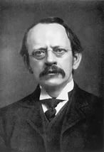
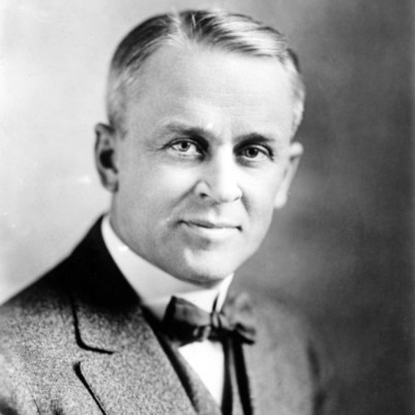
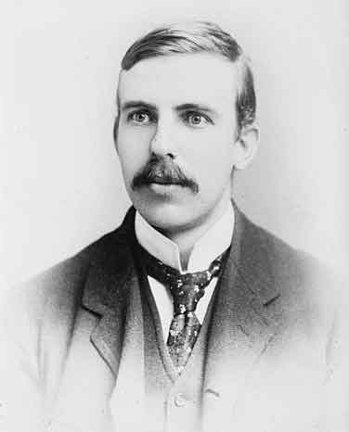
ПЕРВЫЙ ЭТАП
от электрона до позитрона (1897-1932 гг.)
1898
Открытие электрона
1909
заряд электрона
1919
Открытие протона
?
?
q=-1,602·10⁻¹⁹ Кл
m = 9,109 · 10⁻³¹ кг
p=1,602·10⁻¹⁹ Кл
m_{p} >m_{e} в 1836 раз
m_{p} = 1,6726 · 10⁻³¹ кг
Дж.Томсон
Р. Милликен
Э.Резерфорд
Резерфорд так же высказал предположение о существовании частицы, не имеющей заряда, масса которой равна массе протона.

Slide 6
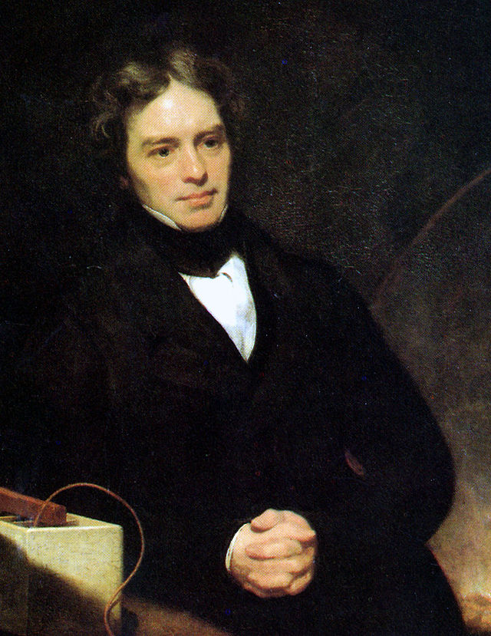
ПЕРВЫЙ ЭТАП
от электрона до позитрона (1897-1932 гг.)
Возникла протонно-нейтронная теория строения ядер
В 30-е годы XIX века в теории электролиза, развитой М. Фарадеем, появилось понятие - иона

Slide 7
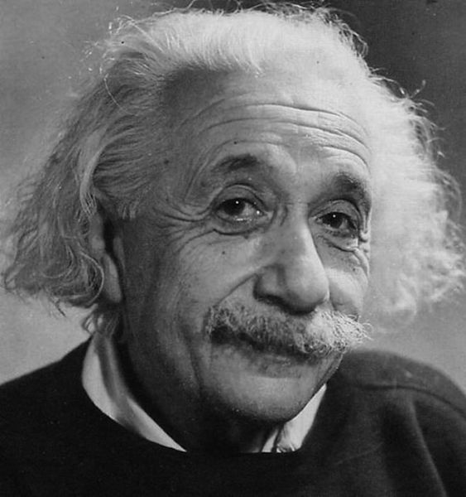
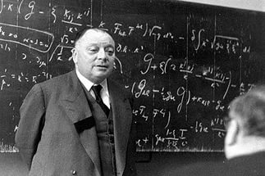
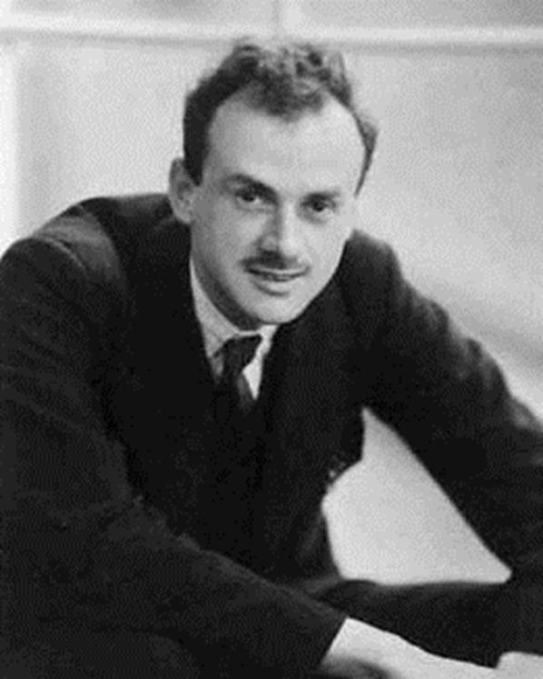
ПЕРВЫЙ ЭТАП
от электрона до позитрона (1897-1932 гг.)
1928
Предсказание существования позитрона
1931
Предсказание существования нейтрино
1928
Открытие фотона
?
Фотоны являются материальными частицами, имеют инертную массу, но могут существовать только двигаясь со скоростью света, не существуют в состоянии покоя
Поль Дирак
А.Эйнштейн
В.Паули

Slide 8
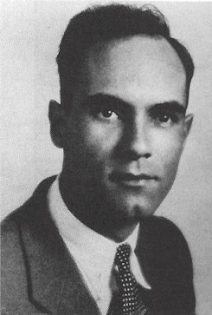
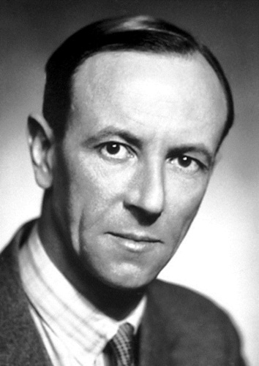
ПЕРВЫЙ ЭТАП
от электрона до позитрона (1897-1932 гг.)
1932
Открытие позитрона
1932
Открытие нейтрона
К. Андерсон
Дж. Чедвик
Не входящий в состав ядра нейтрон живет около 1000 с, потом распадается на протон, электрон и нейтрино

Slide 9
Этапы развития
ПЕРВЫЙ ЭТАП
ВТОРОЙ ЭТАП
ТРЕТИЙ ЭТАП

Slide 10
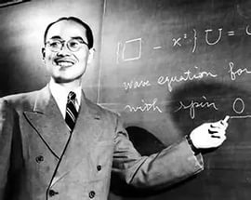
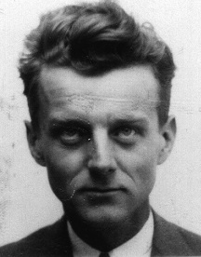
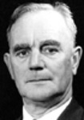
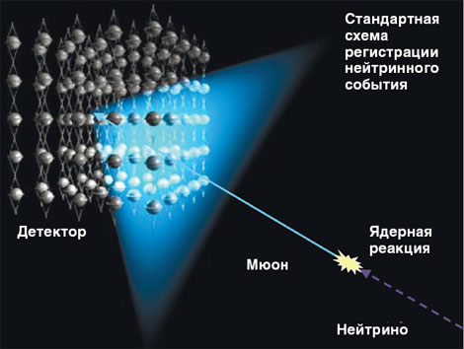
ВТОРОЙ ЭТАП
от позитрона до кварков (1932-1964 гг.)
1935
Открытие мезона
1937
Открытие мюона
1947
Открытие π-мезона
Пауэлл
Хидеки Юкава
А. Недермейер

Slide 11
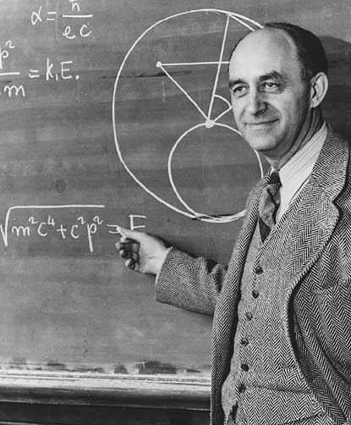
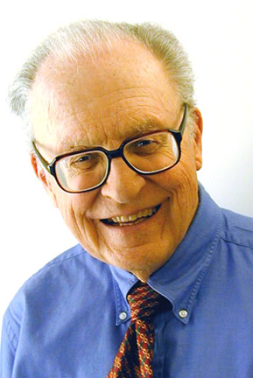
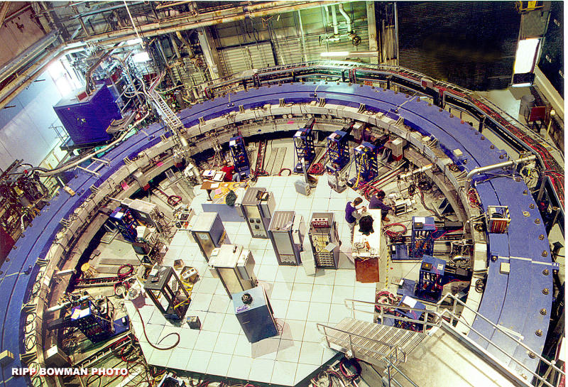
ВТОРОЙ ЭТАП
от позитрона до кварков (1932-1964 гг.)
1952
Открытие
Δ (1236)-резонансы
1952
Открытие
К-мезоны, Λ –гипероны – странные частицы
1962
Открытие мюонного нейтрино
(Университет Беркли, синхротрон на 300 МэВ)
Энрико Ферми
Дональд Глезер
В 1955г., экспериментально зарегистрированы нейтрино и антинейтрино. Проявляется в результате распада нейтрона:

Slide 13
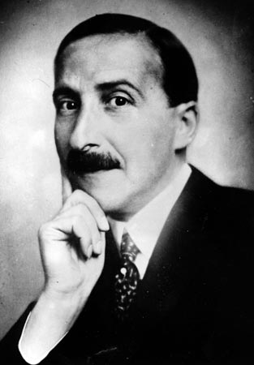
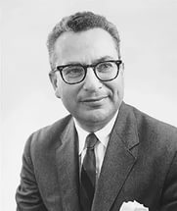
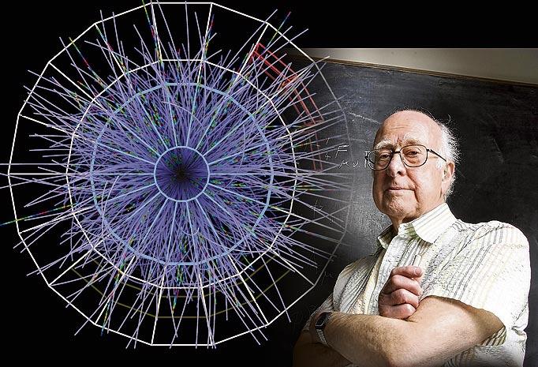
ТРЕТИЙ ЭТАП
от гипотезы о кварках (1964 г.) до наших дней
1964
Модель строения сильновзаимодействующих кварков
1964
Стандартная модель
Бозон Хиггса
П. Хиггс
Дж. Цвейг
М. Гелл-Манн
1995
Шестой кварк

Slide 14
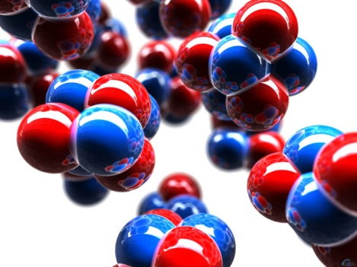
В основе классификации элементарных частиц лежат различия в массах покоя:
Элементарные
частицы
Лептоны
(легкие частицы
m‹ 207me)
Мезоны
(ср. частицы
207m e ‹ m ‹m p)
Барионы
(тяж. частицы
m › m p)
Фотон

Slide 15
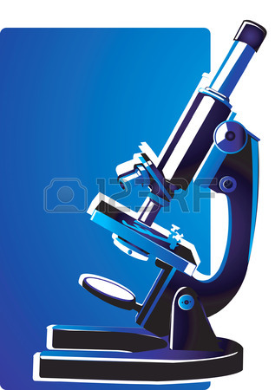
Масса
Масса атомного ядра определяется экспериментально. Она всегда меньше суммы массы составляющих его элементов
m_{0яд}< Zm_{0р}+ Nm_{0n}
Z – число протонов
m_{0р} – масса протона
N – число нейтронов
m_{0n} – масса нейтрона

Slide 16
относительно стабильные – 10⁻¹⁷с
Короткоживущие - 10⁻²²-10⁻²³с
Среднее время жизни -мезона равно 2,2 * 10⁻⁶ с.
Среднее время жизни нейтрального -мезона - 0,87·10⁻¹⁶ с.

Slide 17
Среднее время жизни
Время, в течение которого живет частица, изменяется в пределах от ∞ до 10⁻²⁴ секунды.
Для резонансов является мерой нестабильности
Мезоны – 10⁻¹³ с
Нуклоны – 10⁻² лет
Мюоны – 10 ^{–6} с
Электрон – ∞

Slide 18
Элементарные
частицы
Лептоны
Адроны
Мезоны
Барионы
Нуклоны
Гипероны
Фотон

